Slide 1


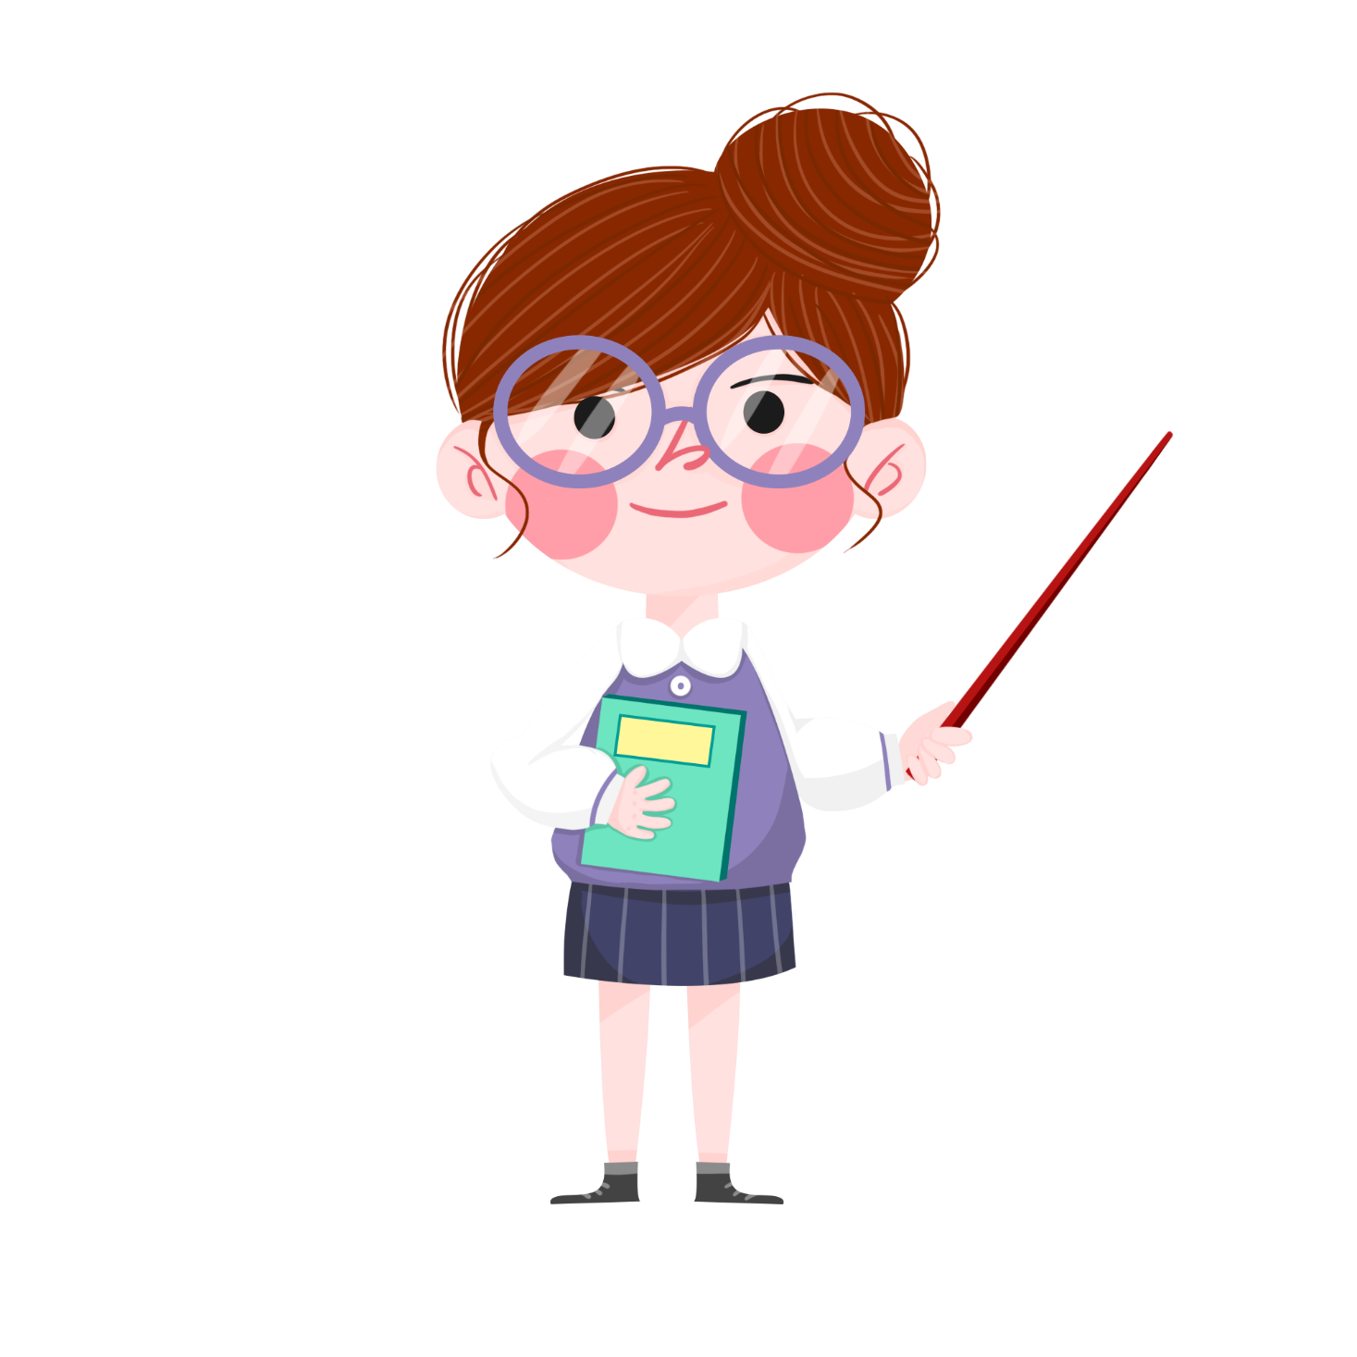


Slide 2



Slide 3


Slide 4




Mỗi đồ dùng học tập đều là những người bạn ở bên ta, giúp ta học tập hằng ngày vì vậy cần phải giữ gìn cẩn thận.

Slide 5
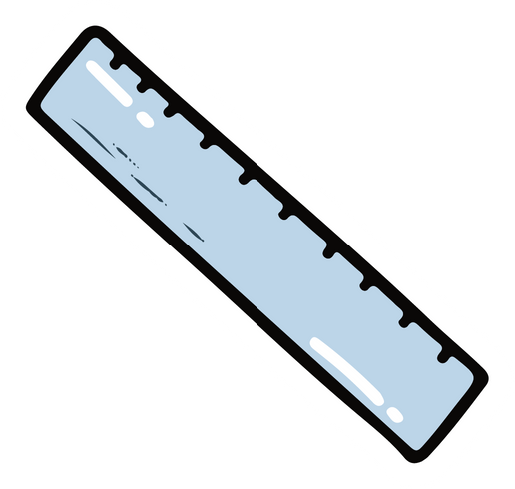








Thực hành sắp xếp đồ dùng học tập của em

Slide 6

Tự quan sát cặp sách, các đồ dùng học tập, bàn học của mình.
Mỗi đồ dùng đã để đúng chỗ chưa?
Bút chì đã mòn chưa?
Cặp sách có bẩn không?

Slide 7
Tự quan sát cặp sách, các đồ dùng học tập, bàn học của mình.
Mỗi đồ dùng đã để đúng chỗ chưa?
Bút chì đã mòn chưa?
Cặp sách có bẩn không?

Slide 8


